Slide 1
Universidade de São Paulo
Instituto de Astronomia, Geofísica e Ciências Atmosféricas - IAG
Preparação Pedagógica – AGG5900-1 / 2012
Estratégia de Ensinagem : SEMINÁRIO
George José Martins Zilioti
Ivon Wilson da Silva Júnior

Slide 2
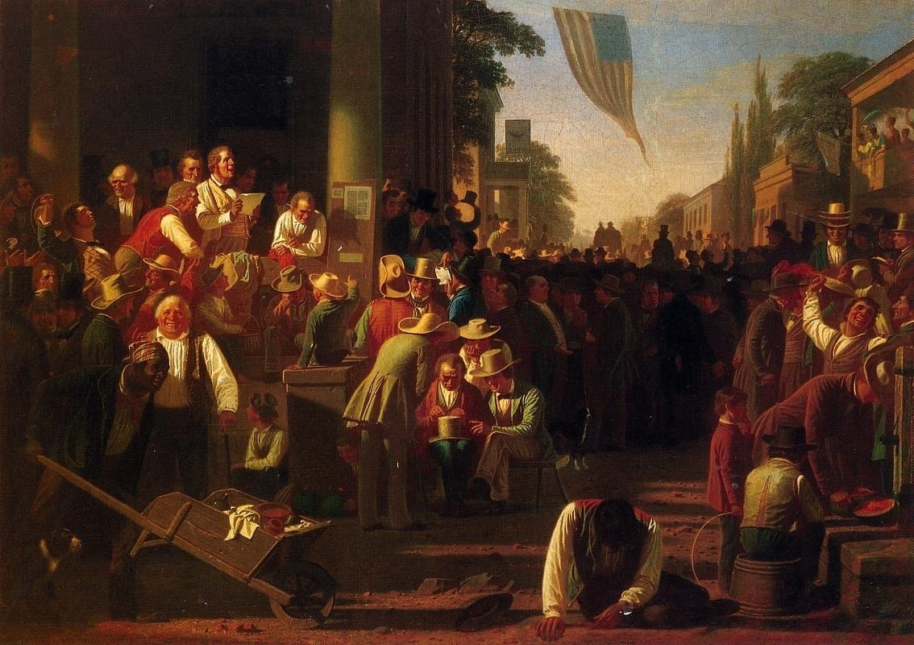
UM POUCO DE HISTÓRIA
Ilíada, Homero, as mais antigas obras de ficção do mundo, foram escritas cerca de 500 anos após a queda de Tróia, e Homero foi “a principal fonte da cultura grega clássica, legando-nos a língua atitude que caracterizariam a civilização”. Cromer (1997).
Debate aberto em assembléias.
O veredito do Povo - George Caleb Binghan, 1854.

Slide 3
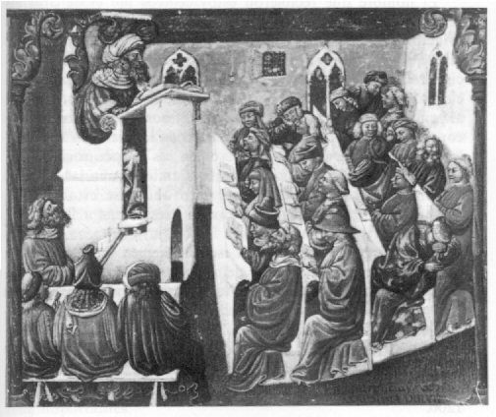
UM POUCO DE HISTÓRIA
Com a experiência iniciada pela Igreja Católica, o uso de seminários foi ampliado para diversas áreas, incluindo instituições de ensino, e em sentido mais amplo, um centro de criação ou de produção intelectual.
Rumores de surgimento nas universidades da Alemanha no Século XVII.

Slide 4
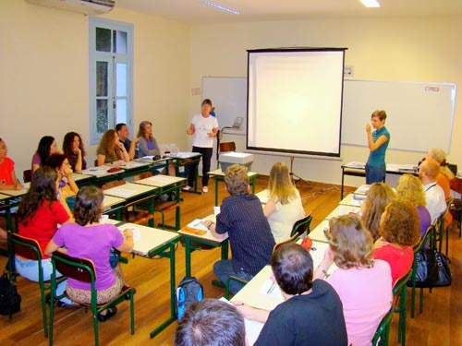
ATUALMENTE....
Os estudantes em volta de uma mesa, coordenada pelo professor, comentavam os textos escolhidos e, durante a reunião, surgiam divergências de interpretação dos textos, bem como opiniões e réplicas. O clima é de uma animada conversa.
(Martin, 1985)
Espaço em que as idéias devem germinar ou ser semeadas.
Tendo como princípio que ensinar não é transferir conhecimentos, mas sim criar possibilidades para a sua própria produção ou a sua construção (Freire, 1996).

Slide 5
O QUE O SEMINÁRIO NÃO PODE SER...
(Slides Profa .Cristina)

Slide 6
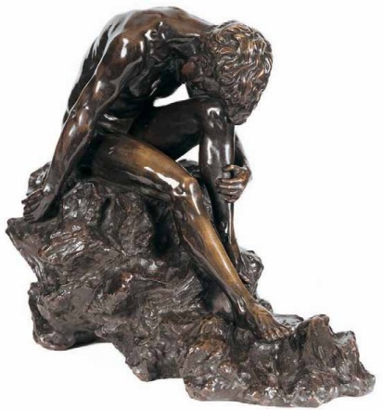
O QUE O SEMINÁRIO NÃO PODE SER...
(Pensador, 1890. Claire Jeanne Roberte)

Slide 7
DEFINIÇÕES, ETIMOLOGIA
Seminário, do latim Seminarium, significa sementeira (“viveiro de sementes”). “Lugar onde as idéias são semeadas e germinadas”. Onde há exposição seguida de debates por um grupo de estudo sobre temas específicos científicos ou culturais.
Estabelecimento em que se preparam pessoas destinadas ao estado eclesiástico.
Departamento eclesiástico em que se ensaiam os elementos de um coro.
Congresso científico ou cultural, com exposição seguida de debates.
Aula de nível universitário com exposição e discussão de temas específicos.
(Dicionário Aurélio)

Slide 8
POR QUE ???
Metodologia de avaliação criativa!!!!
CARACTERÍSTICAS GERAIS:
Relação dialógica
Criação de espaço para pergunta, a dúvida e a problematização
Aluno: sujeito ativo da aprendizagem
Relação teórica-prática
Conscientização do tema

Slide 9
OBJETIVOS
Reflexão aprofundada do problema
Análise mais rigorosa e radical do texto ou tema
Leitura com a perspectiva de julgamento e de crítica
Discutir a problemática presente explícita ou implícita do texto
Promover as competências necessárias para desenvolver a capacidade de investigação, de síntese, análise e crítica.

Slide 10
OPERAÇÕES DE PENSAMENTO
Análise
Interpretação
Crítica
Levantamento de hipóteses
Busca de suposições
Organização de dados
Comparação

Slide 11
DINÂMICA DO SEMINÁRIO
Ao professor(estrategista) cabe:
Escolher um tema geral, do qual cada estudante escolherá um sub-tema proposto.
Organizar o calendário das atividades.
Orientar os alunos a respeito do tema, fornecendo bibliografia adequada ou indicando pessoas/instituições para a pesquisa.
Organização do espaço para as apresentações e discussões.

Slide 12
DINÂMICA DO SEMINÁRIO
Aos grupos cabem:
Escolher o subtema.
Obter as informações, dados, por intermédio de pesquisas, levantamentos, leituras, entrevistas.
Ler a bibliografia sugerida e estudar previamente.
Escolher os relatores e comentaristas.
Providenciar os materiais, apresentações, slides, datashow.

Slide 13
EQUÍVOCOS NA UTILIZAÇÃO DO SEMINÁRIO
Quando não há a preparação de todos os componentes do seminário.
Risco de ser transformado em aula expositiva.
Extrema divisão do trabalho “em partes”.
Deter-se em superficialidades.
Professor somente assiste, sem fazer intervenções.

Slide 14
AVALIAÇÃO
Os indivíduos ou grupos são avaliados mas também são avaliadores.
Devem ser utilizados critérios adequados.
Alguns critérios sugeridos:
Clareza e coerência na apresentação.
Domínio do conteúdo apresentado.
Participação do grupo durante exposição.
Utilização de dinâmica e recursos audiovisuais.
Relatório final em forma de resumo.

Slide 15
AVALIAÇÃO DA EXPOSIÇÃO E DEBATE
Partes da apresentação
Introdução
Desenvolvimento
Conclusão
Comunicação e expressão corporal
Persuasão
Nível de atenção
Auto-confiança

Slide 16
AVALIAÇÃO DA EXPOSIÇÃO E DEBATE
PERSUASÃO

Slide 17
AVALIAÇÃO DA EXPOSIÇÃO E DEBATE
ATENÇÃO

Slide 18
AVALIAÇÃO DA EXPOSIÇÃO E DEBATE
AUTO-CONFIANÇA

Slide 19
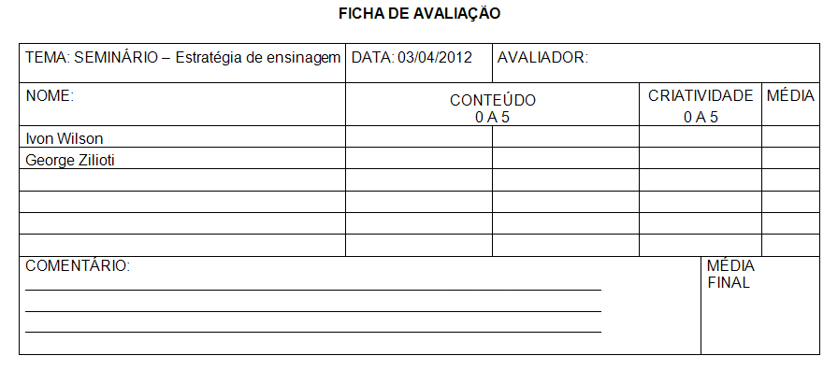
AVALIAÇÃO DA EXPOSIÇÃO E DEBATE
QUANTIFICAÇÃO DO DESEMPENHO

Slide 20
NÃO SÃO A MESMA “COISA”....
Seminário:
Do latim seminarium , significa sementeira (“viveiro de sementes”).
“Lugar onde as idéias são semeadas e germinadas”.
Simpósio:
Do grego sympotein ("beber junto").
O que era o simpósio? Não era um jantar, era um ‘após o jantar’. Depois de jantar juntas, as pessoas eminentes permaneciam sentadas ao redor da mesa; as mulheres iam embora , entravam os músicos, que se colocavam em um ângulo do recinto e
executavam músicas de fundo. Depois entrava um escravo, o copeiro, que trazia uma taça e enchia de vinho. A essa altura, o presidente do simpósio [...] expunha um determinado tema para discussão – por exemplo: o amor, a política ou a educação. Depois de ter bebido um gole de vinho, o primeiro comensal dava o seu parecer, sempre mantendo a taça entre as duas mãos. Quando terminava sua fala, passava a taça ao seu vizinho, que bebia um gole e depois expunha o próprio ponto de vista. Cromer (1997).
Congresso:
Do latim: congressu-, encontro, reunião.
Reunião solene de chefes de Estado ou dos seus representantes, sábios, diplomatas, etc
para tratar de assuntos de interesse geral, internacional ou comum. (Dicionário)

Slide 21
REFERÊNCIAS
PINTURAS:
http://www.wga.hu/ - Web Gallery of Art
ARTIGOS:
ALTHAUS, Maiza – O seminário como estratégia de ensino na pós-graduação: concepções e práticas.
Lea das Graças Anastasiou, Leonir Pessate - Estratégias de Ensinagem.
SLIDES:
M. Cristina Motta de Toledo - Preparação pedagógica para Geociências – experiências de 2008 a 2010.
Carla Façanha de Brito- O SEMINÁRIO, Uma proposta de ensino-aprendizagem
DICIONÁRIO:
Dicionário Aurélio.

